Slide 1
PlaniCOVID
Grupo 1: Abel José Sánchez Alba, David Castro, Samuel Alarcón y Arturo Cortés

Slide 2

Introducción
Aplicación para la gestión de recursos covid así como monitorización del aforo

Slide 3
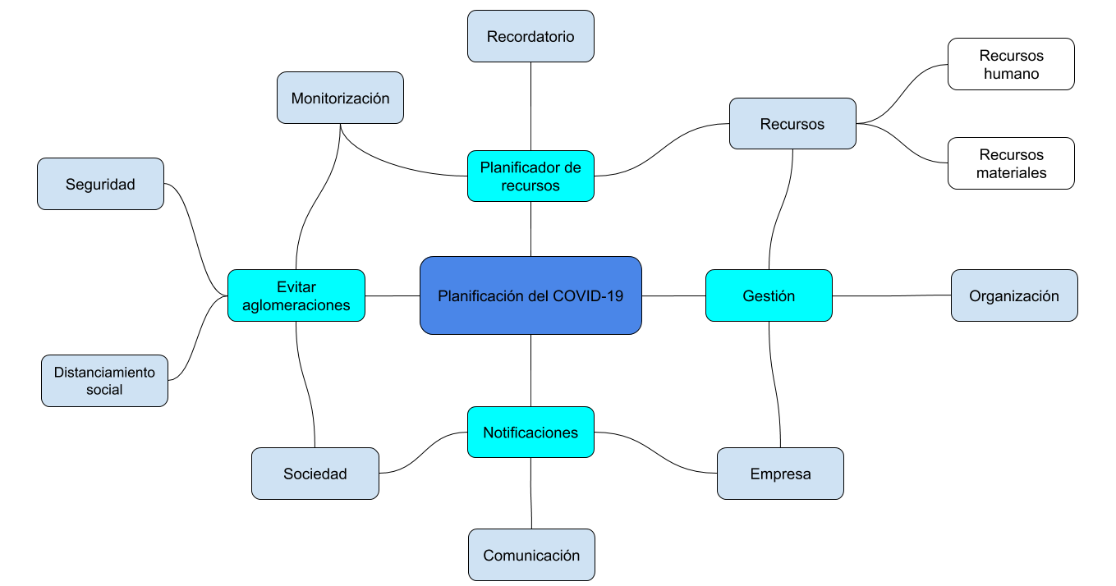

Slide 4
Ideas
Idea central: Prevención del Covid
Evitar aglomeraciones
Disponer siempre de recursos necesarios
Reservar plazas en lugares públicos
Notificación en tiempo real

Slide 5
¿Cómo puedes gestionar tu negocio
durante la pandemia?

Slide 6
¡Con esta aplicación!
PlaniCOVID.
Que soluciona todas las necesidades de administración de tu negocio.
(de la pandemia)

Slide 7
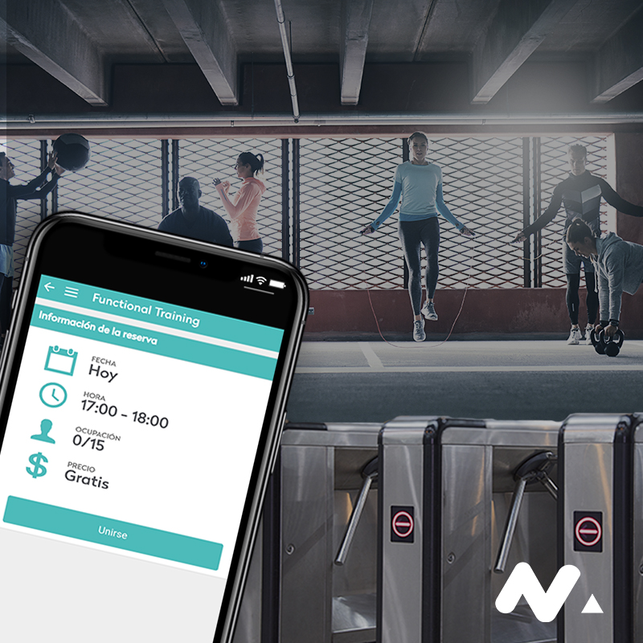
La aplicación gestiona recursos contra la enfermedad. Además de Controlar el aforo
Para mantener informados a tus clientes

Slide 8
¿Qué ofrecemos?

Slide 9
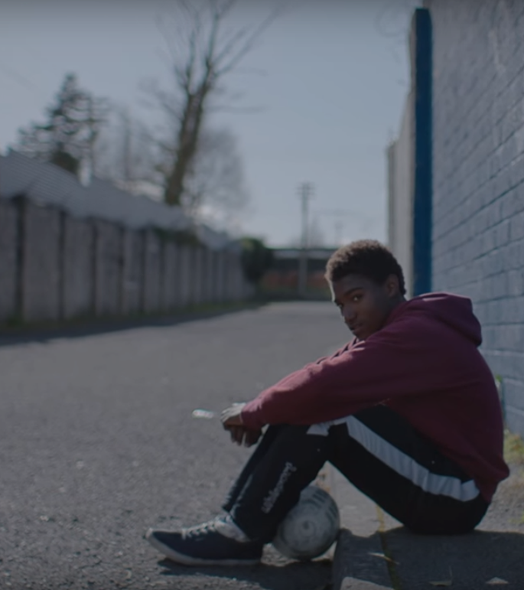
Este es Abel.
Abel quiere ir al supermercado a comprar chuches para su fiesta de Halloween.
Su madre teme que en el supermercado haya demasiada gente.

Slide 10
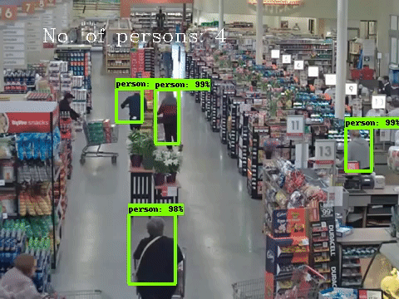
Con la aplicación se podrá ver por las cámaras la cantidad de gente que hay en el establecimiento para que no haya aglomeraciones.

Slide 11
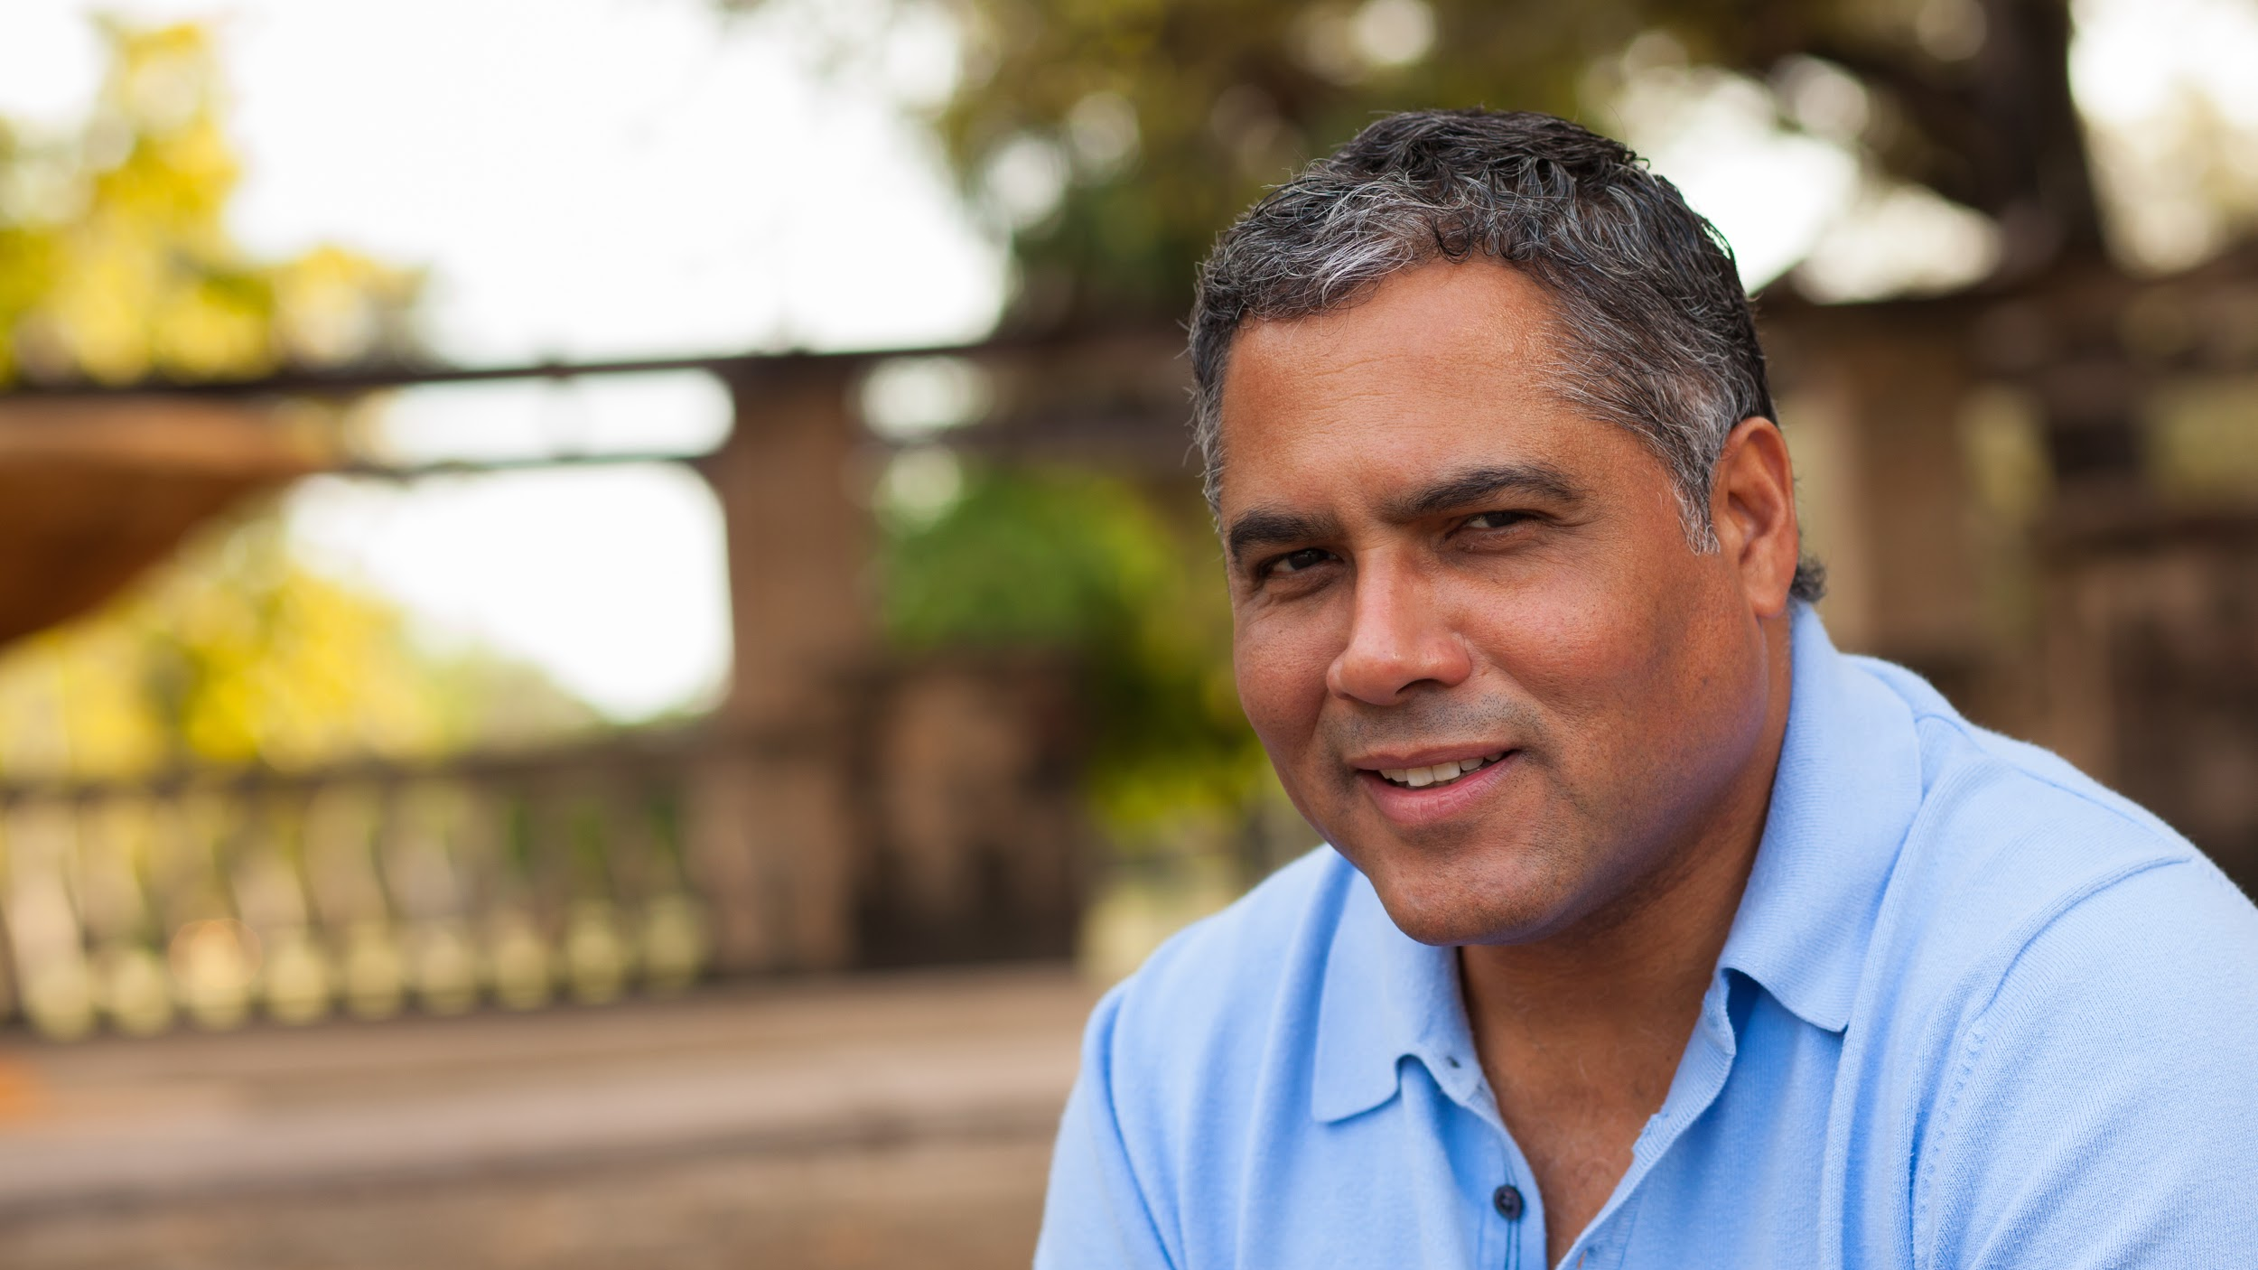
Este es David
David dirige una cadena de gimnasios.
David teme que sus empleados resulten infectados y deba cerrar alguno de sus establecimientos. Viéndose así afectado su negocio

Slide 12
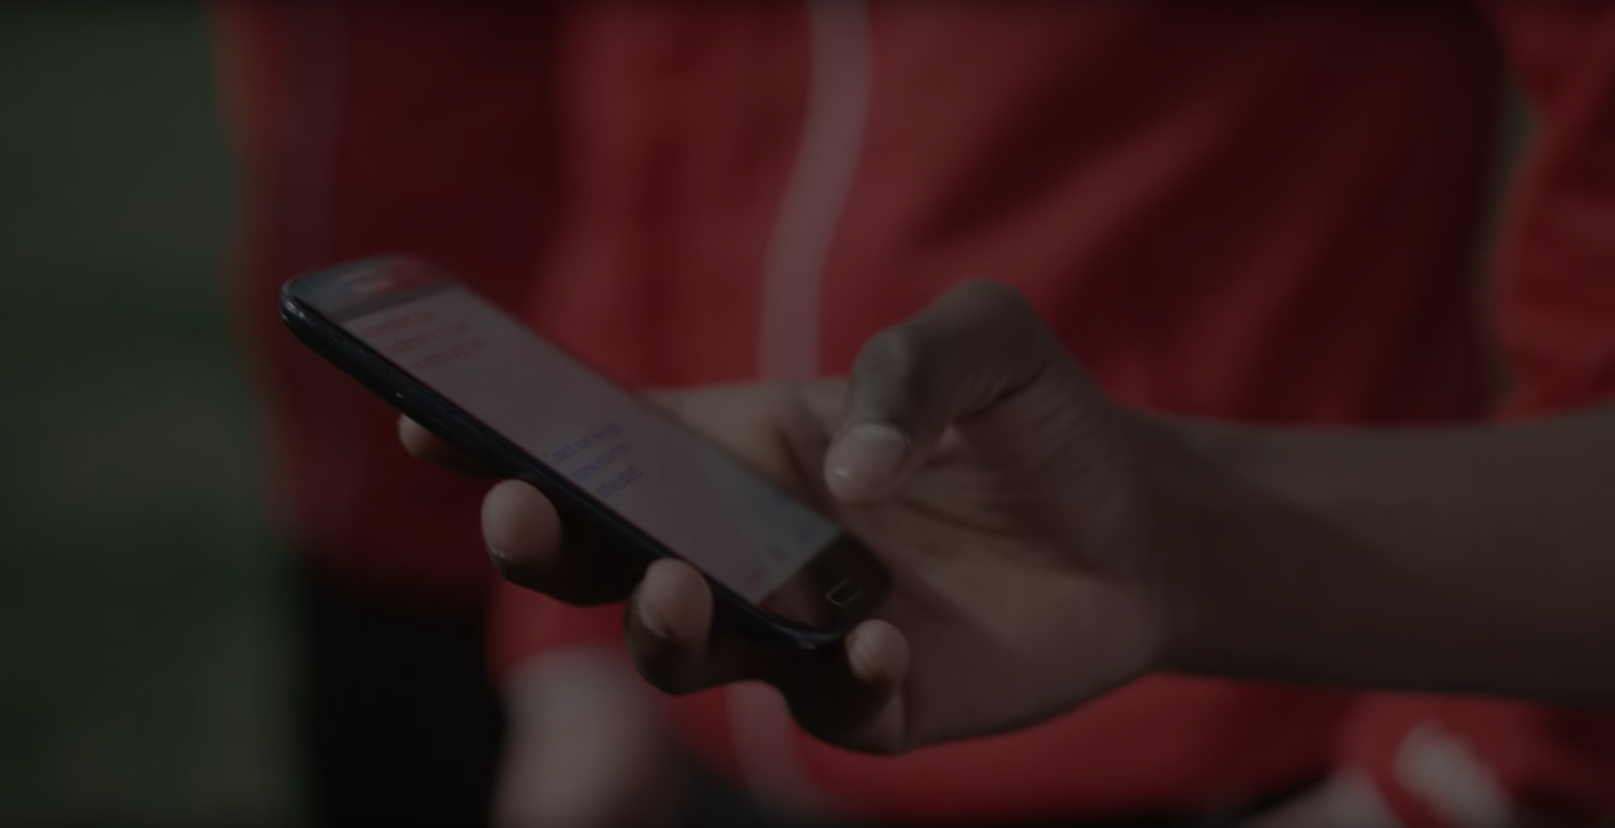
Debido a la pandemia, Abel se sentía inseguro y el negocio de David se vio resentido.

Slide 13
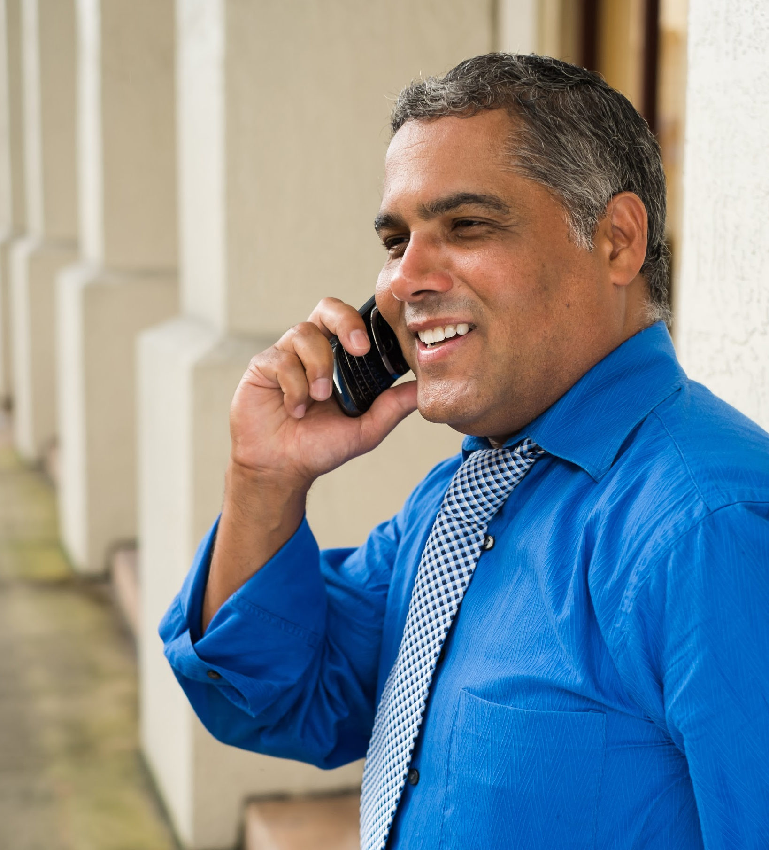
Entonces, David descubrió PlaniCOVID
us clientes se conectan a la aplicación y ven con las cámaras el aforo.
Sus clientes se conecta a la aplicación y ven el aforo del establecimiento con las cámaras.
Al poder gestionar sus recursos, David ofrece a sus empleados una situación laboral estable y segura.

Slide 14
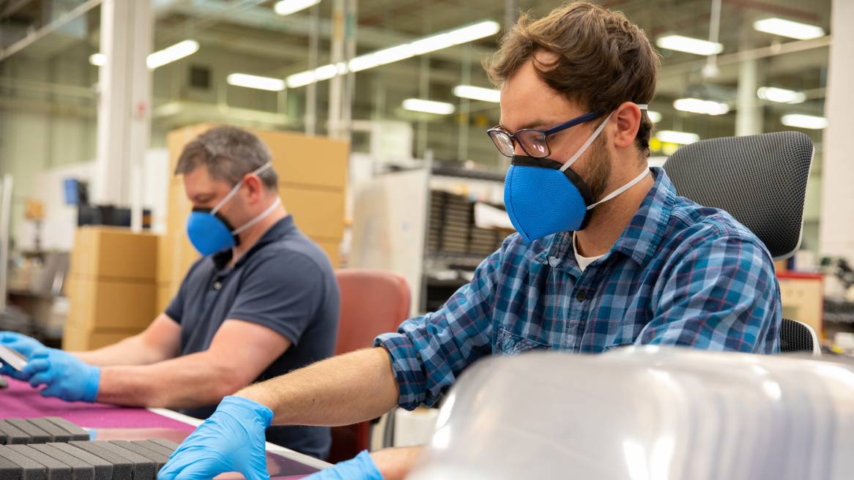
Luís y Francisco
Están seguros en el trabajo sabiendo que su empresa dispone de todos los recursos necesarios contra el covid.

Slide 15
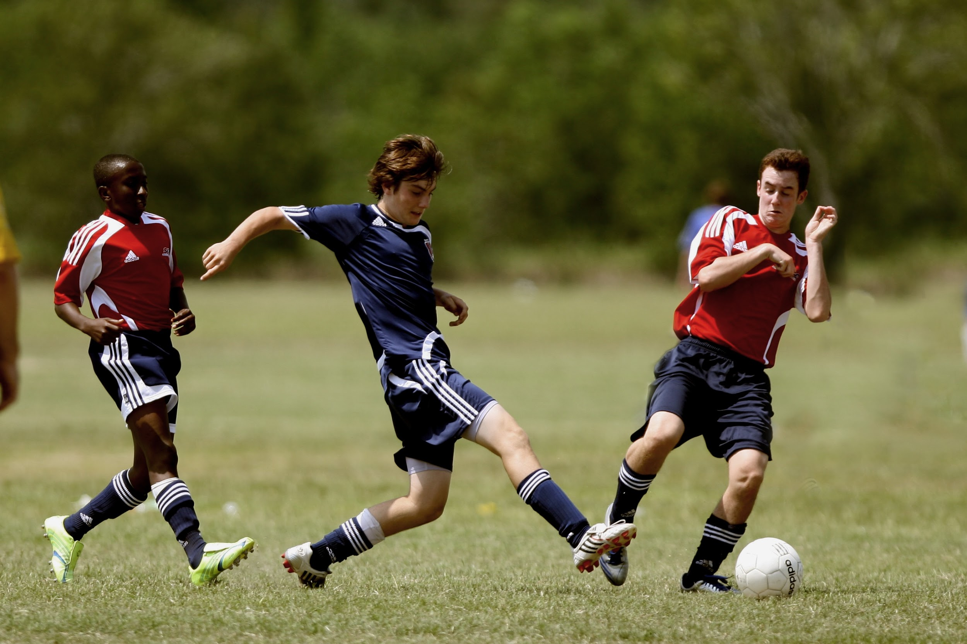
Con un simple toque
Samuel y Arturo pueden reservar su campo de fútbol y recibir notificaciones si algo va mal.

Slide 16
Fin

